Slide 1
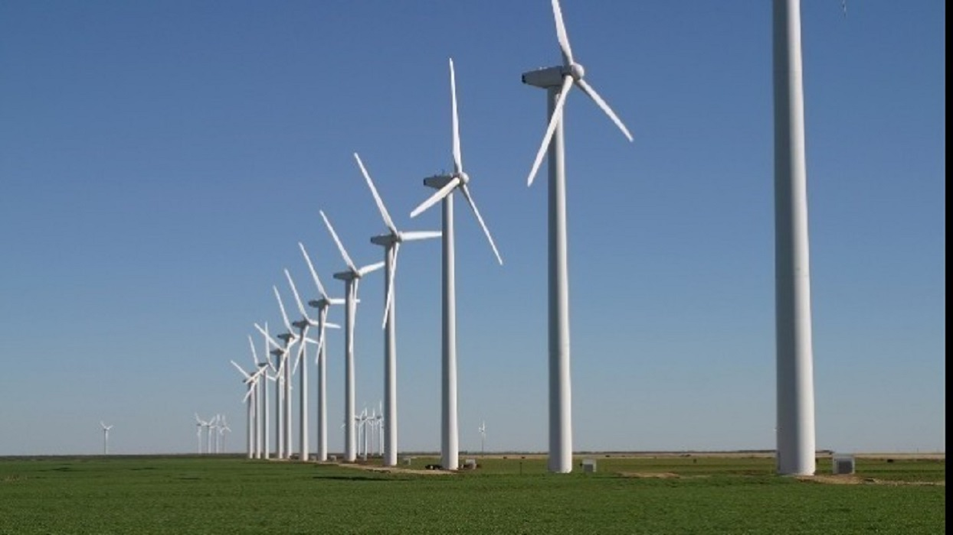
ENERGETSKA KRIZA U GRČKOJ
KONSTANTINA
TSOUTSIA
ELISABETH
SIMOU

Slide 2
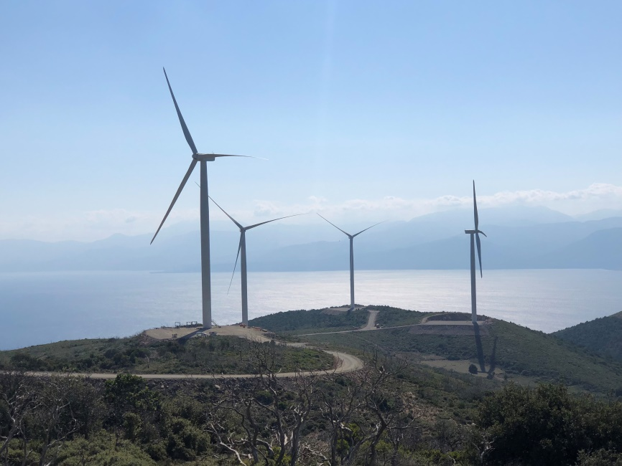
Grčka Nacionalna elektroenergetska tvrtka upozorava na mogućnost da zemlja zapadne u energetsku krizu, kao u prosincu prošle godine, kada je velika potrošnja izazvala oštar nedostatak električne energije, izvijestile su grčke elektroničke publikacije.

Slide 3
Kako ove zime ne bi došlo do iznenađenja, tvrtka je planirala mjere za izbjegavanje nove energetske krize, izvijestile su Vijesti. Hladnoća tri godine prije u Europi u prosincu i siječnju 2017. dovela je do povećane potrošnje električne energije u hidroelektranama i uzrokovala ozbiljan nedostatak električne energije.

Slide 4
2018. godine procjenjuje se da je voda u grčkim branama rekordno niska, a stručnjaci strahuju da, ako se potrošnja električne energije te zime poveća, kao i 2017., to neće nadoknaditi hidroelektrane. Na forumu o energiji u Ateni, šef energetskog operatera Nikos Bulaxis upozorio je da slični problemi s nedostatkom vode trenutno postoje u susjednim zemljama te da su, ako je potrebno, njihove nade u opskrbu električnom energijom male.

Slide 5
Objašnjava da, s obzirom na moguću krizu, elektroenergetska tvrtka planira isporučiti ukapljeni ukapljeni plin za napajanje terminala Revitus za kritične mjesece siječanj i prosinac kada se očekuju hladni dani. Ta Nea informira o tome kako najbolje uštedjeti energiju i zagrijati različite domove s obzirom na nadolazeću zimu. Novine napominju da će novi nacionalni plan energetskog tržišta u Grčkoj biti spreman u travnju.

Slide 6
HVALA NA PAŽNJI

